Slide 1
HS Niederrhein, 09.03.2023
HERR & SPEER
Geschlechtergerechtigkeit
ist Teamwork
Warum der Weg zur Geschlechtergerechtigkeit den gemeinsamen Einsatz von Frauen und Männer braucht.

Slide 2
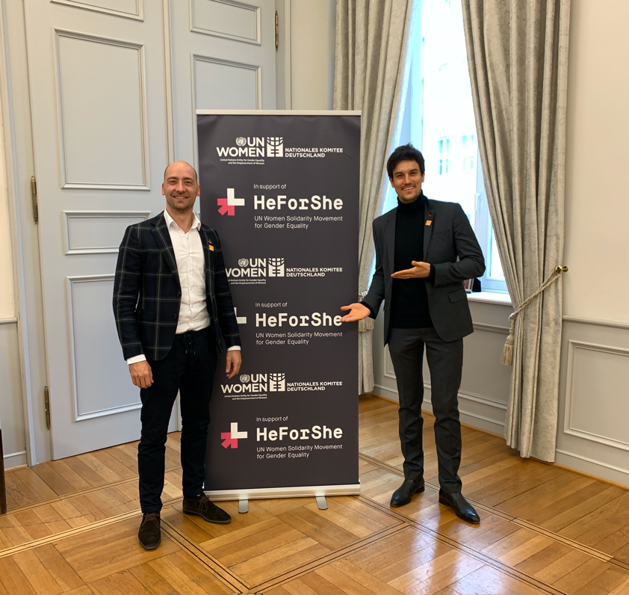
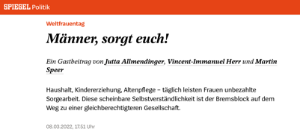
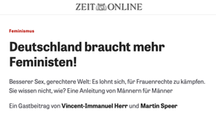
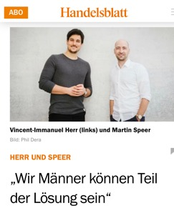
HERR & SPEER

Slide 3
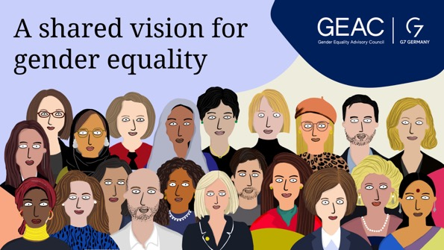
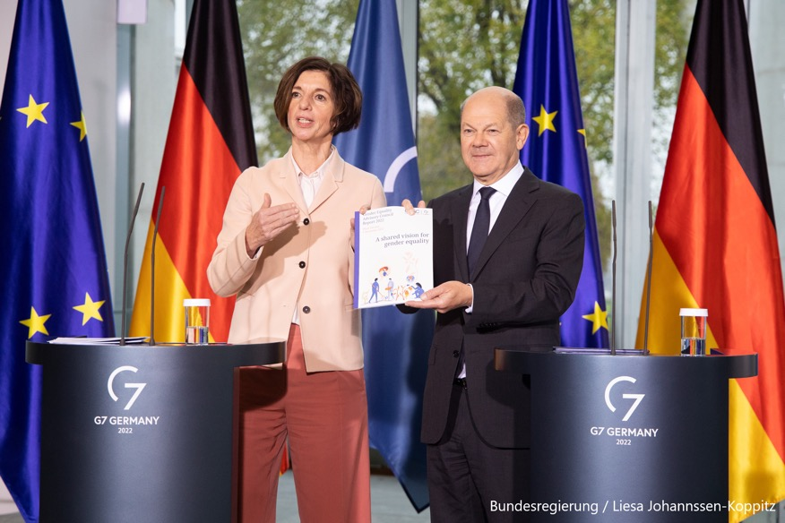
HERR & SPEER

Slide 4
HERR & SPEER
Meine Eltern.
Und eine Entscheidung zwischen
zwei Typen von Männlichkeit.

Slide 5
HERR & SPEER
Die Parkbank.
Ein Gespräch und der Beginn
eines Perspektivwechsels.

Slide 6
Männer als Brückenbauer
HERR & SPEER

Slide 7
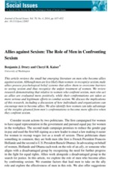
Benjamin J. Drury and Cheryl R. Kaiser, “Allies against Sexism: The Role of Men in Confronting Sexism,“ Journal of Social Issues 70, No. 4, 2014, 649.

Slide 8
„Trotz der Schwierigkeiten vieler Männer, Sexismus überhaupt wahrzunehmen, sind sie ironischerweise besonders effektiv, wenn sie etwas gegen Sexismus sagen. Im Unterschied zu Frauen werden Männer, die Sexismus anprangern, ernster genommen, erfahren weniger soziale Ächtung z.B. durch Schmälerung und haben eine höhere Überzeugungskraft gegenüber anderen (insbesondere anderen Männer), dass Sexismus existiert.“
Benjamin J. Drury and Cheryl R. Kaiser, “Allies against Sexism: The Role of Men in Confronting Sexism,“ Journal of Social Issues 70, No. 4, 2014, 649.

Slide 9
Männer als Allies
HERR & SPEER

Slide 10
HERR & SPEER
Status quo
Vorteile
Alibis
Best Practices

Slide 11
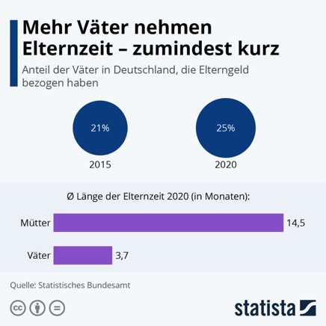
Rund 25 Prozent Männeranteil an Elternzeit
HERR & SPEER
Quelle: https://www.bmfsfj.de/resource/blob/127268/2098ed4343ad836b2f0534146ce59028/vaeterreport-2018-data.pdf

Slide 12
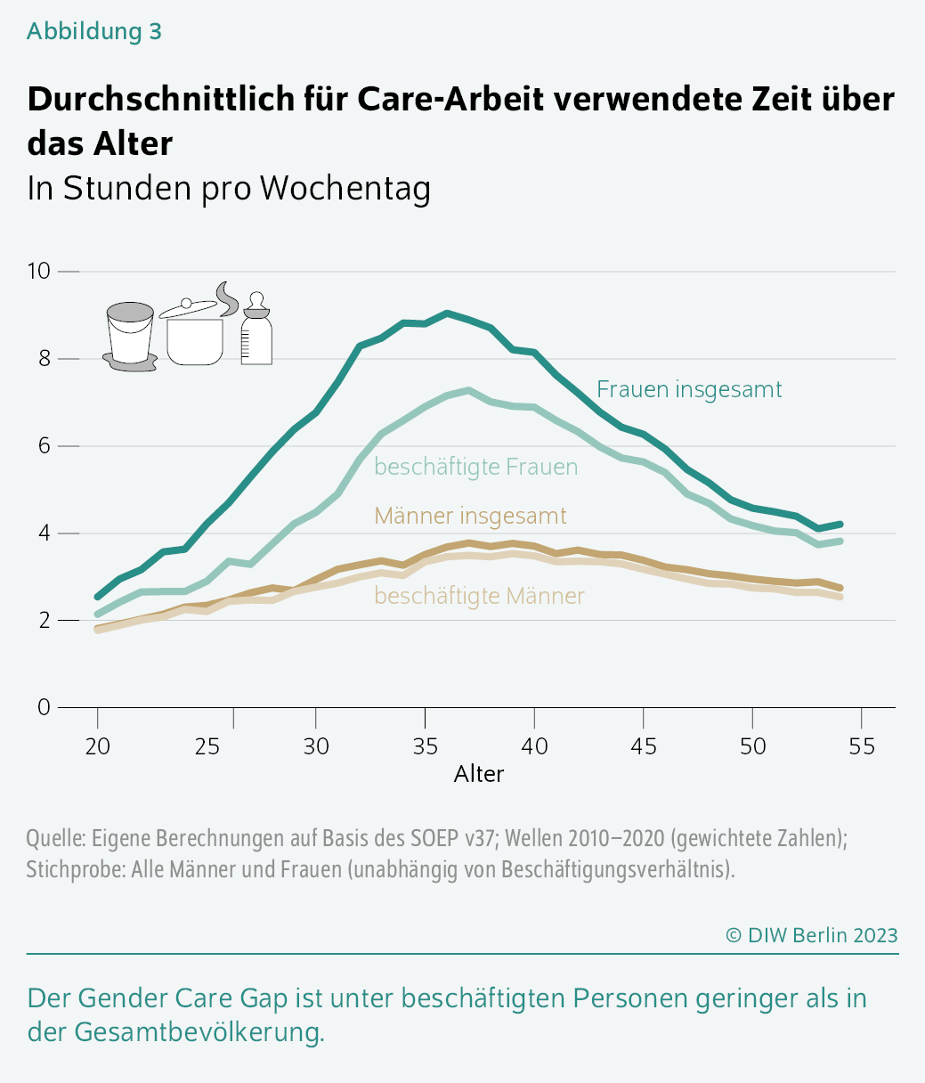
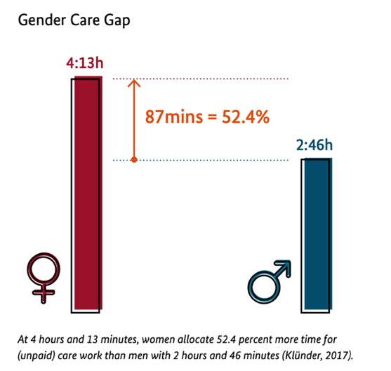
Frauen leisten täglich 87 Minuten mehr Sorgearbeit. Unbezahlt.
HERR & SPEER
Quelle: https://www.bmfsfj.de/resource/blob/154696/bb7b75a0b9090bb4d194c2faf63eb6aa/gender-care-gap-forschungsbericht-data.pdf

Slide 13
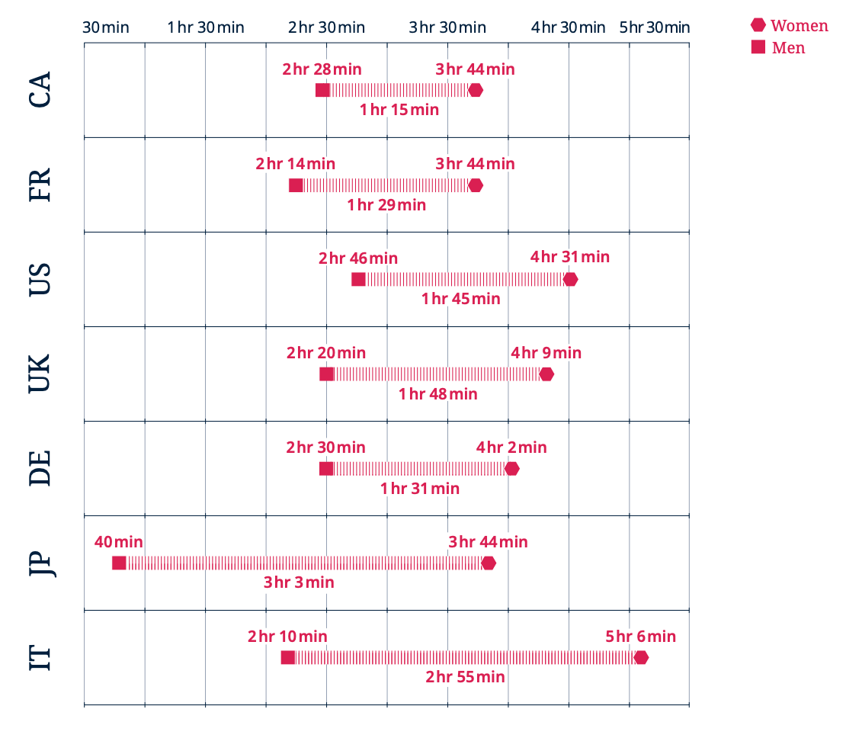
HERR & SPEER

Slide 14
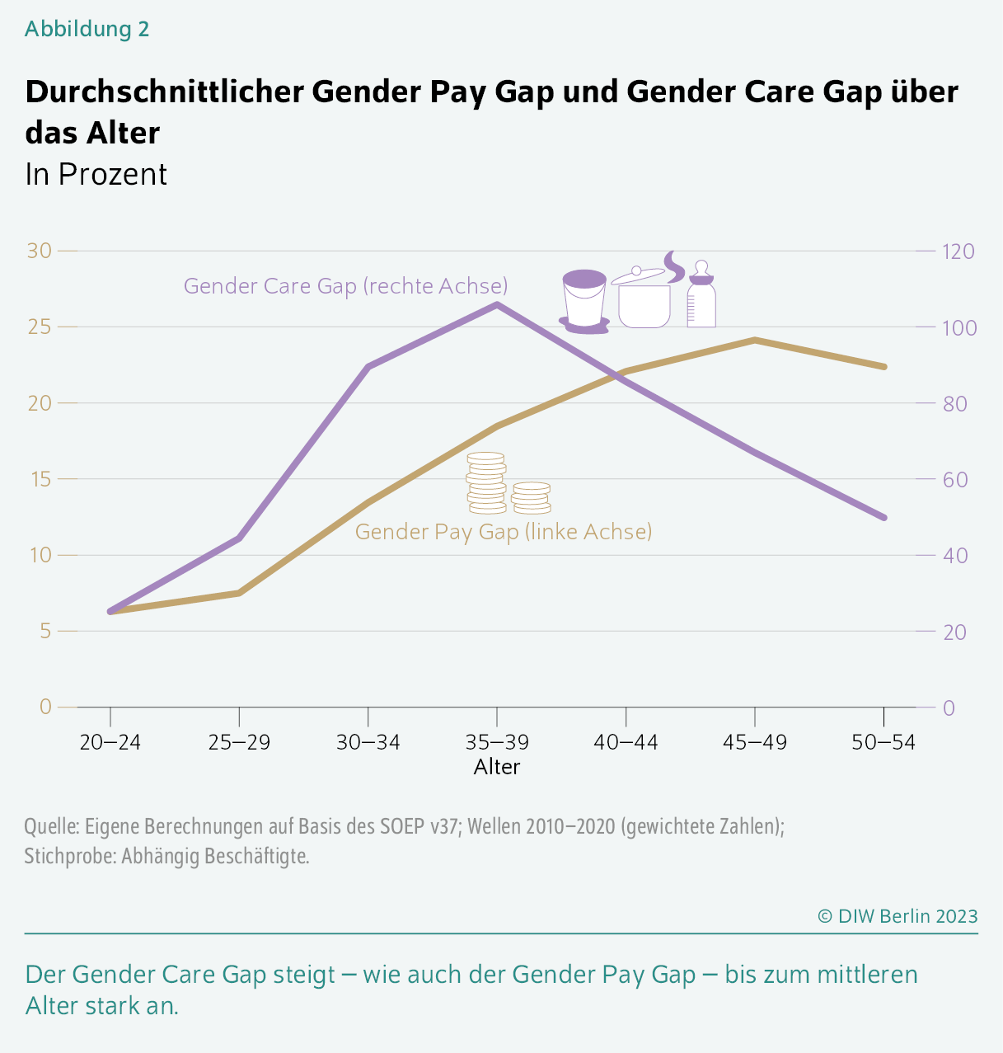
HERR & SPEER
Die Lohnlücke bleibt eine Heraus-forderung in allen Lebensphasen.
Quelle: https://www.diw.de/de/diw_01.c.867356.de/publikationen/wochenberichte/2023_09_1/gender_pay_gap_und_gender_care_gap_steigen_bis_zur_mitte_des_lebens_stark_an.html

Slide 15
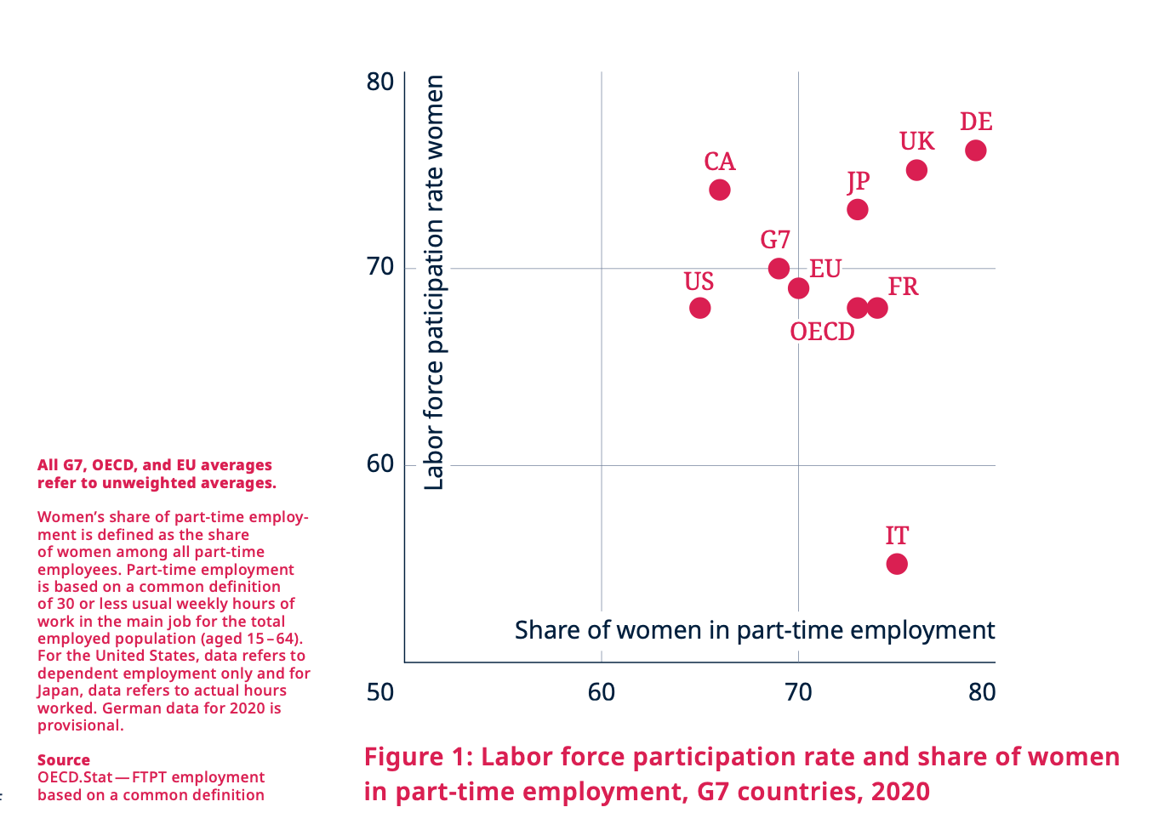
HERR & SPEER

Slide 16
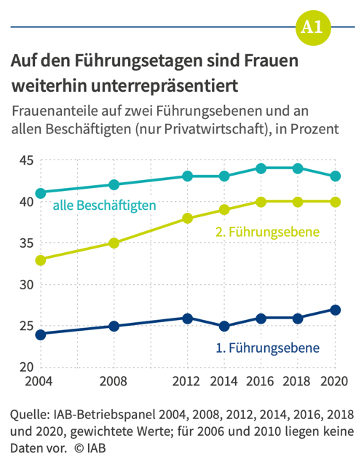
HERR & SPEER
Unter 30 Prozent der Top-Führungspersonen in Privatunternehmen sind Frauen.
Quelle: https://doku.iab.de/kurzber/2022/kb2022-01.pdf

Slide 17
HERR & SPEER
Status quo
Vorteile
Alibis
Best Practices

Slide 18
HERR & SPEER
Gesundheit und Balance
In geschlechtergerechteren Gesellschaften und Familien lassen sich bei Männern nachweisen:
weniger Stress
weniger Depressionen
besserer Schlaf
niedrigere Gewalt- und Selbstmordrate
gesündere Ernährung
längere Lebenserwartung
Quellen: https://voxeu.org/article/socio-economic-adversity-kills-men-women-are-more-resilient + https://journals.sagepub.com/doi/abs/10.1177/1097184x14558237 + https://onlinelibrary.wiley.com/doi/abs/10.1111/jomf.12488 + https://www.theguardian.com/commentisfree/2020/mar/08/gender-equal-international-womens-day-men

Slide 19
HERR & SPEER
Beziehung und Familie
Geschlechtergerechtigkeit in Familie und Beziehung führt nachweisbar zu:
höherer Beziehungszufriedenheit
stabileren Beziehungen
höherer allgemeiner Lebenszufriedenheit
gesteigerten Schulleistungen der Kinder
Quellen https://www.cdc.gov/nchs/data/nhsr/nhsr071.pdf + https://www.researchgate.net/publication/225145092_The_Interpersonal_Power_of_Feminism_Is_Feminism_Good_for_Romantic_Relationships + https://www.pewresearch.org/social-trends/2013/10/08/parents-time-with-kids-more-rewarding-than-paid-work-and-more-exhausting/ + https://www.mic.com/articles/88277/23-ways-feminism-has-made-the-world-a-better-place-for-men

Slide 20
HERR & SPEER
Beruf und Karriere
Geschlechtergerechtigkeit in Unternehmen und Teams führt zu:
höheren Umsätzen und gesteigerter Produktivität
schnelleren und effektiveren Entscheidungsprozessen in Unternehmen
erfolgreicherer und nachhaltigerer Nachwuchsrekrutierung
geringerer Personalfluktuation
höherer Zufriedenheit der Belegschaft
Quellen https://www.mckinsey.com/business-functions/people-and-organizational-performance/our-insights/delivering-through-diversity + https://www.forbes.com/sites/eriklarson/2017/09/21/new-research-diversity-inclusion-better-decision-making-at-work/?sh=584bdea54cbf + https://www.globalwomen.org.nz/flexible-working/6-ways-gender-equality-is-good-for-men/ + https://hbr.org/2019/02/research-when-gender-diversity-makes-firms-more-productive

Slide 21
HERR & SPEER
Status quo
Vorteile
Alibis
Best Practices

Slide 22
„Frauen sind doch schon gleichberechtigt.“
HERR & SPEER
I.

Slide 23
HERR & SPEER
„Im Grundgesetz ist alles geregelt und es gibt ja nun wirklich genug Frauen in Führungspositionen.
„Wir entscheiden nach Kompetenz,
nicht nach Geschlecht.”
„Frauen werden übervorteilt. Wir Männer bleiben auf der Strecke. Wir brauchen eher Männer- statt Frauenförderung.”
„Es ist Schuld der Frauen, wenn sie Karriere in Bereichen machen, die schlecht bezahlt werden.”

Slide 24
„Was geht mich das an? Das ist doch ein reines Frauenthema.“
HERR & SPEER
II.

Slide 25
HERR & SPEER
„Ich selbst bin doch kein Sexist!
Warum sollte ich aktiv werden?”
„Geschlechtergerechte Sprache? Das können Frauen gerne machen. Ich finde es unnötig.”
„Feminismus ist nur was für die Frauen, die keinen Mann finden, weil sie nicht gut genug aussehen.”
„Das Thema ist ein heißes Eisen. Ich bekomme nur auf den Deckel, wenn ich was sage. Dann lasse ich es lieber.”

Slide 26
„Es gibt doch wirklich größere und wichtigere Probleme.“
HERR & SPEER
III.

Slide 27
HERR & SPEER
„Gerechtigkeit ist wichtig, aber wir investieren unser Geld lieber in Wichtigeres als die Änderung von Beschriftungen oder irgendwelche Workshops.”
„Wir mussten unser Budget kürzen, und haben bei den nicht-existentiellen Bereichen angefangen, z.B. Gender & Diversity.”
„Man kann Gleichstellung nicht erzwingen.
Freiwillige Maßnahmen müssen reichen.”
„Wir würden ja gern mehr machen, aber haben die Ressourcen dafür nicht. Digitalisierung, Klima, gibt so vieles auf der Agenda.”

Slide 28
HERR & SPEER
Frage: Welche Sprüche, Alibis und Ausreden sind Euch begegnet?

Slide 29
HERR & SPEER
HERR & SPEER
Was ich nicht erfahre, gibt es nicht.

Slide 30
HERR & SPEER

Slide 31
HERR & SPEER
Quelle: http://www.generation-what.de/portrait/data/feminist

Slide 32
HERR & SPEER
Status quo
Vorteile
Alibis
Best Practices

Slide 33
Methode: Privilegien-Checkliste
HERR & SPEER
„Ich habe eine deutlich geringere Chance sexuelle Belästigung am Arbeitsplatz zu erleben als meine Kolleg:innen.”
„Wenn ich Kinder und eine Karriere habe, unterstellt mir niemand egoistisch zu sein, weil ich nicht zuhause bleibe.”
„Entscheide ich mich keine Kinder zu haben, wird mein Geschlecht nicht in Frage gestellt.”
„Ich werde von Kollegen*innen selten unterbrochen oder übertönt.“
„Ich muss mir keine Gedanken machen, ob und was meine Kleidung über meine sexuelle Verfügbarkeit aussagt.”
„Ich kann mir sicher sein, dass meine Kolleg*innen nicht denken, ich hätte meinen Job aufgrund meines Geschlechts bekommen – obwohl dies der Fall sein mag.”
Eigene Inhalte sowie freie Übersetzung inspiriert von: “The Male Privilege Checklist. An Unabashed Imitation of an article by Peggy McIntosh.”

Slide 34
HERR & SPEER
Frage: Was macht dieser Privilegiencheck mit Euch? Wo wurden Euch Privilegien bewusst?

Slide 35
HERR & SPEER
Quelle: Universität San Francisco, https://myusf.usfca.edu/student-life/intercultural-center/check-your-privilege

Slide 36
Handlungsideen für male allies
HERR & SPEER
Frauen zuhören. Frauen glauben. Ernste Fragen stellen und Antworten respektieren.
Sich selbstständig über Diskriminierung und Sexismus informieren und eigene Verhaltensweisen hinterfragen/anpassen.
Keine sexistischen Witze machen – und keine Witze kommentarlos hinnehmen.
Im Zweifelsfall: Betroffene Frau/Person fragen, ob und welche Form der Hilfe gebraucht ist.

Slide 37
Handlungsideen für male allies
Kolleginnen – Frauen allgemein – credit geben für ihre Ideen.
Nie an all-male panels teilnehmen und all-male Arbeitsgruppen hinterfragen.
Platz machen und andere zu Wort kommen lassen.
An Veranstaltungen & Gesprächsrunde zu Themen rund um Geschlechtergerechtigkeit / Sexismus teilnehmen und darüber sprechen.
Viel Elternzeit nehmen und es von männlichen Kollegen auch erwarten.
Vorbild für jüngere Männer sein und den Thomas-Kreislauf durchbrechen.

Slide 38
HERR & SPEER
Auf in den Dialog
Vincent-Immanuel Herr & Martin Speer
www.herrundspeer.eu
@herrundspeer

